Slide 1
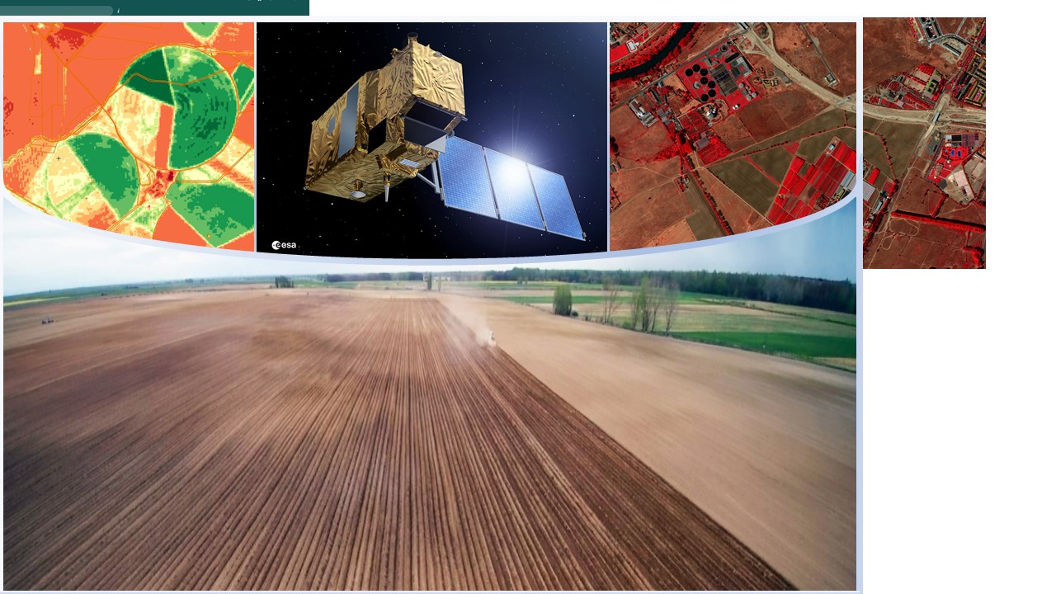
MESA REDONDA AGRICULTURA DE PRECISIÓN

Slide 2
Estudio amortización en CyL en cultivos de secano con RTK
FUENTE: Trabajo práctico Asignatura “Nuevas Tecnologías” en Grado de Ingeniería Agrícola y Agroambiental (INEA) Plan de adaptación de una explotación de secano de 325ha en Villanueva del campo (Zamora) a agricultura de precisión (Alejandro Alonso Villafáfila, Borja Díaz Herrero, Sergio Sobrino Arévalo)

Slide 3
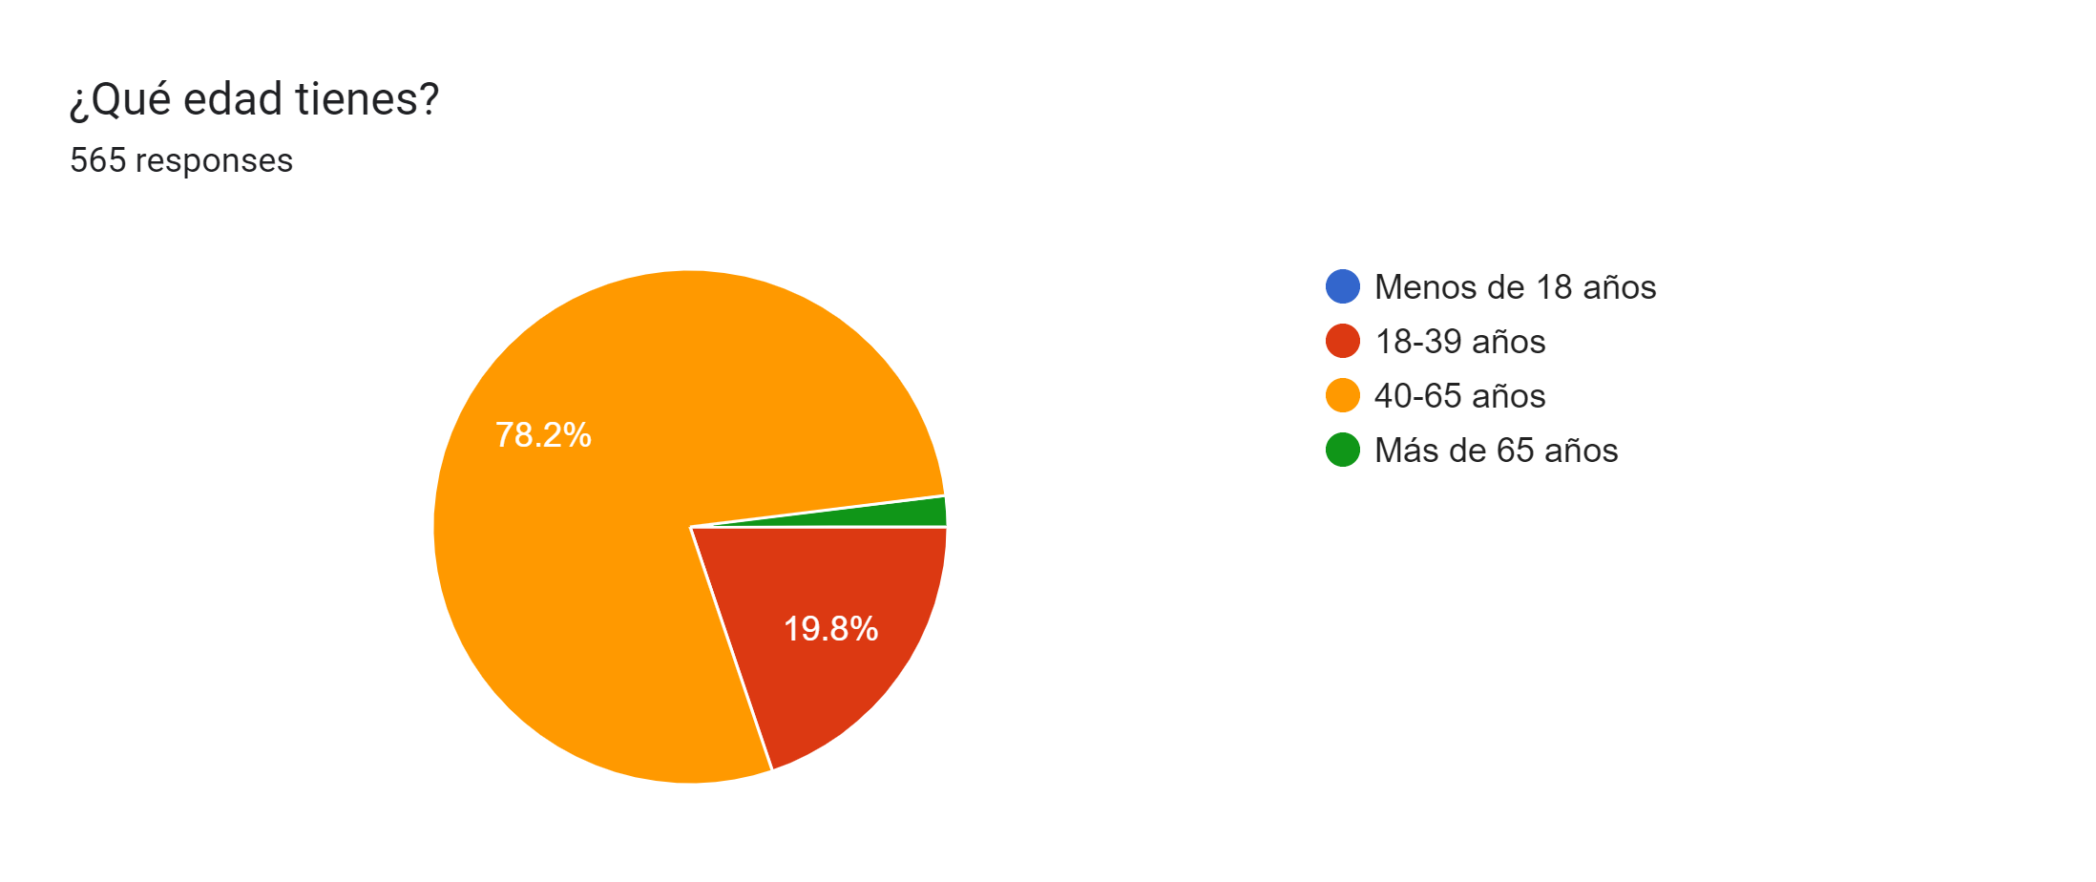

Slide 4
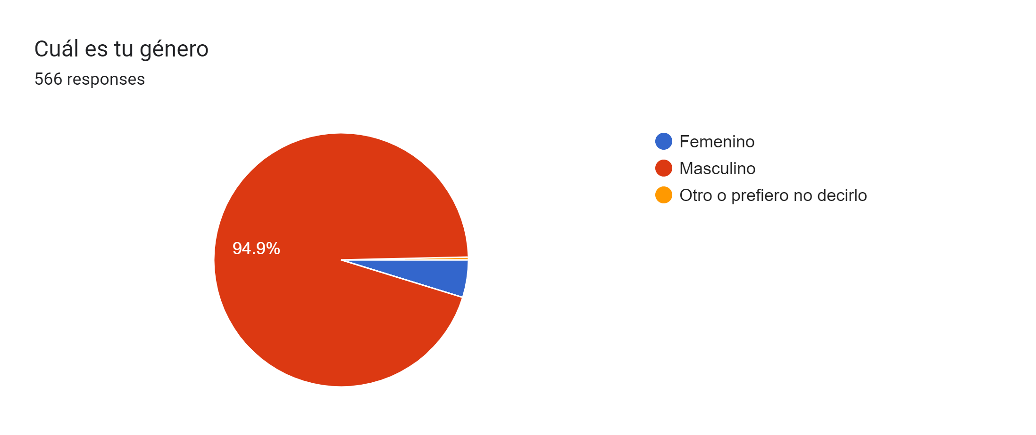

Slide 5
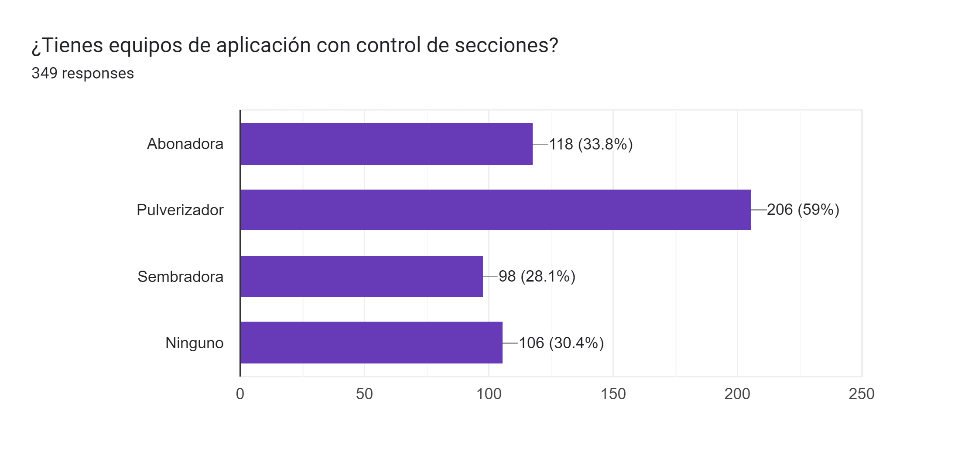

Slide 6
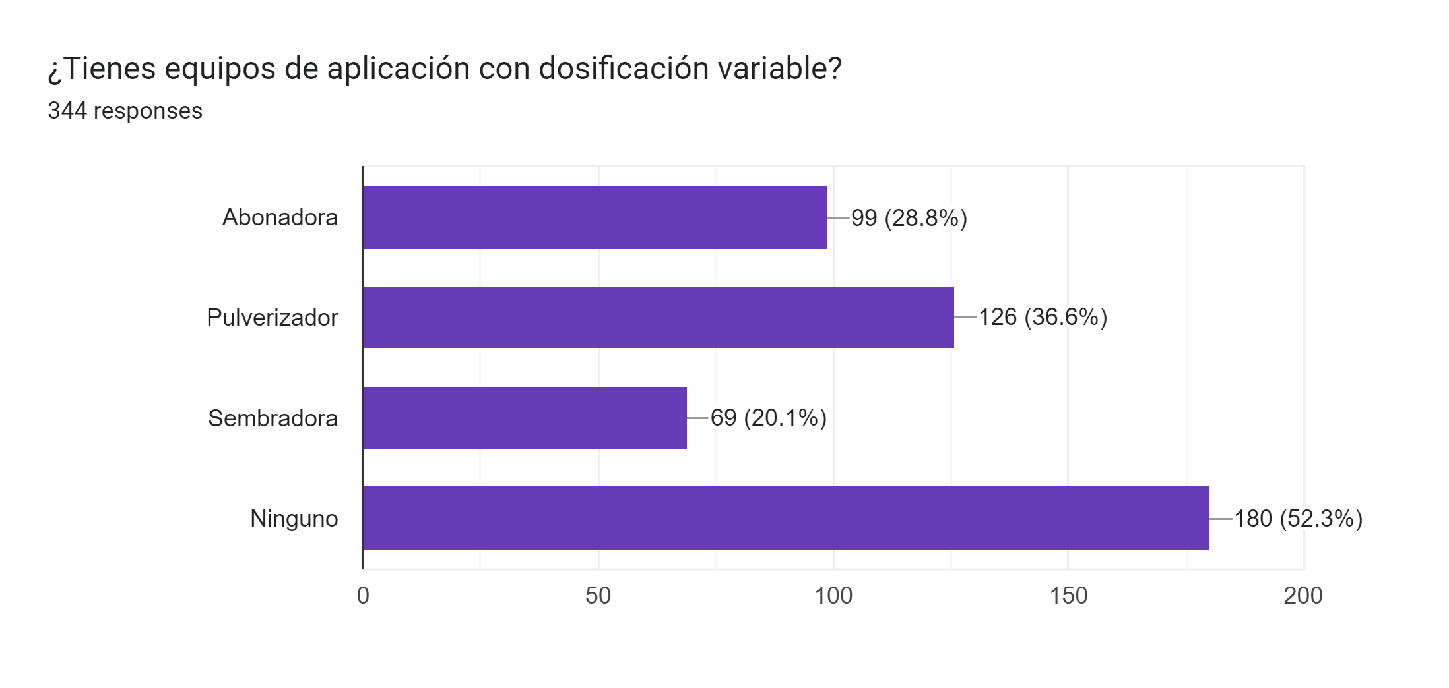

Slide 7
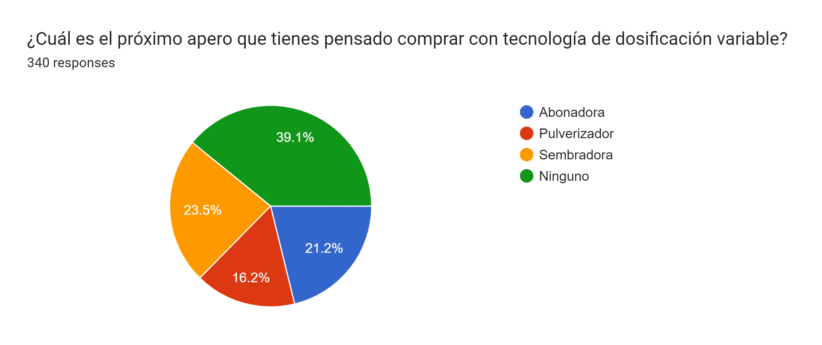

Slide 8
